Slide 1
Proyecto integrador Programacion orientada a objetos
Christian Buestan

Slide 2
Objetivo
El presente Proyecto desea implementar una codificacion que ayuda al usuario a desarrollar los procesos de administracionn de parqueos de un estacionamiento.
El trabajo presentara todo lo visto en programacion orientada a objetos, el modelo vista controlador, los diversos usos de archivos y excepciones para el fluido uso de la aplicacion

Slide 3
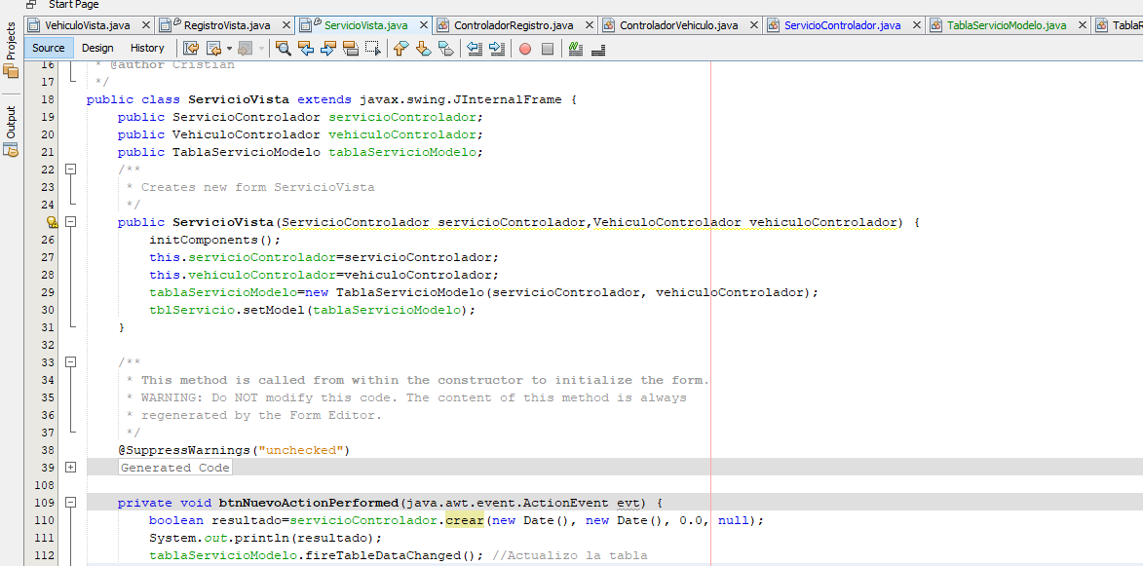
Capturas de pantalla del codigo y de la funcionalidad.

Slide 4
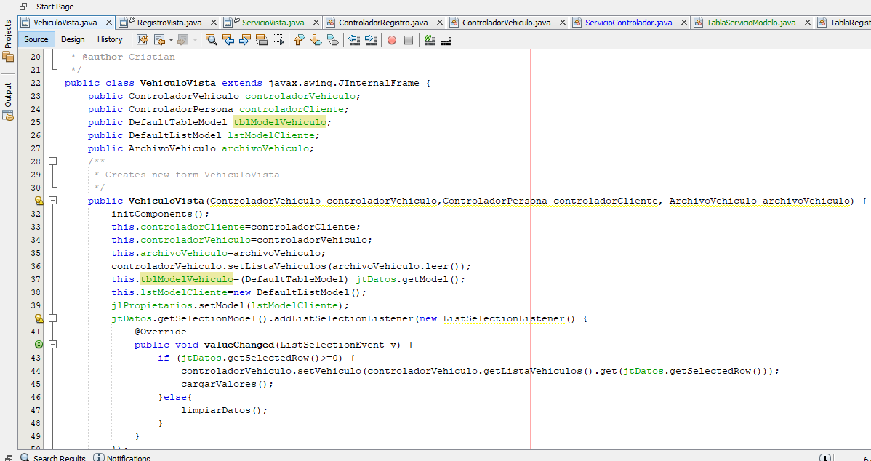

Slide 5
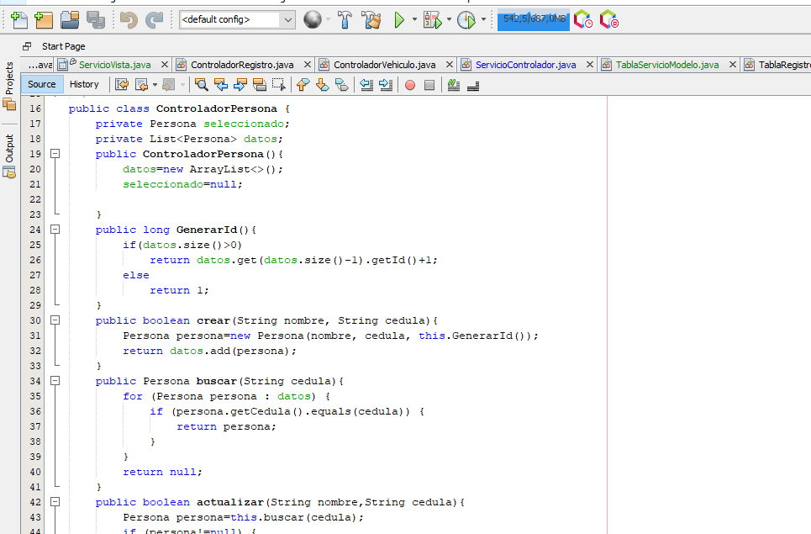

Slide 6
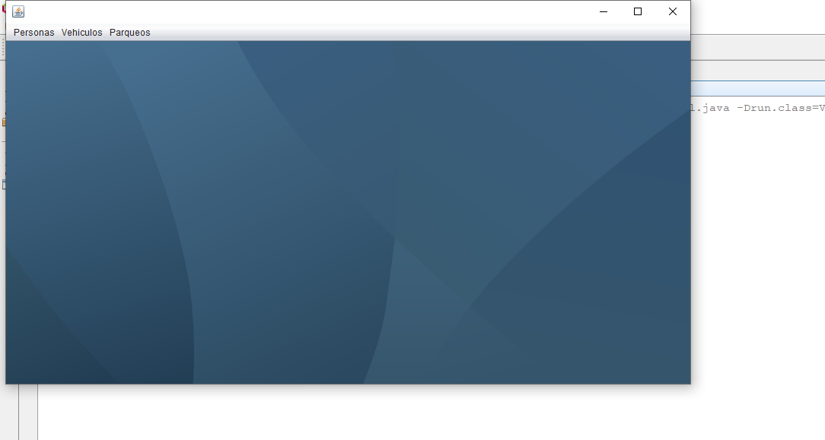
Funcionalidad

Slide 7
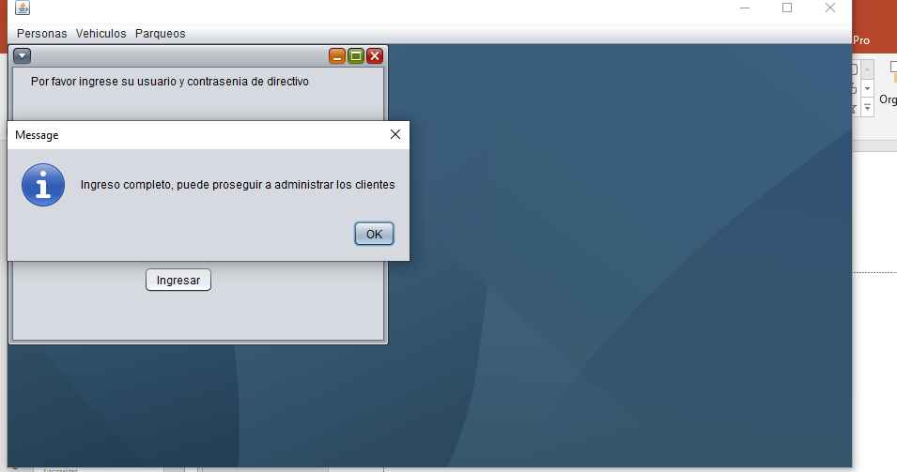

Slide 8
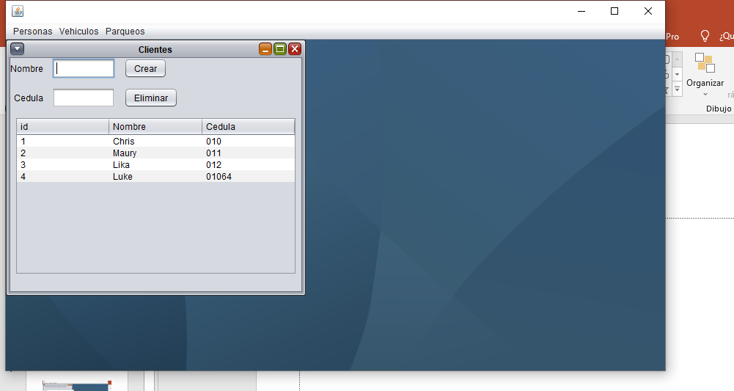

Slide 9
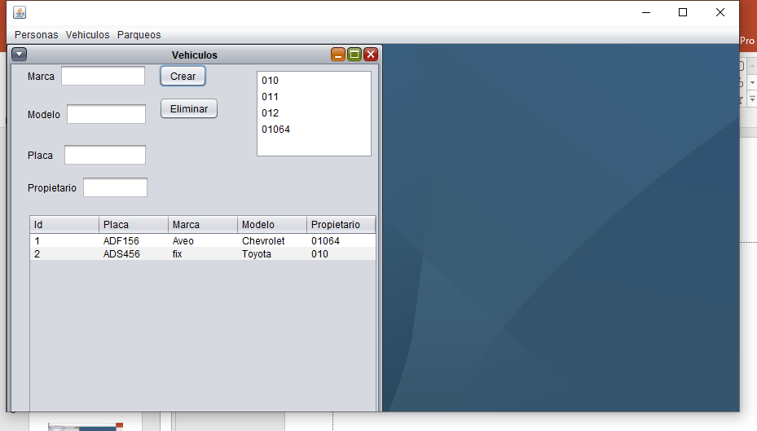

Slide 10
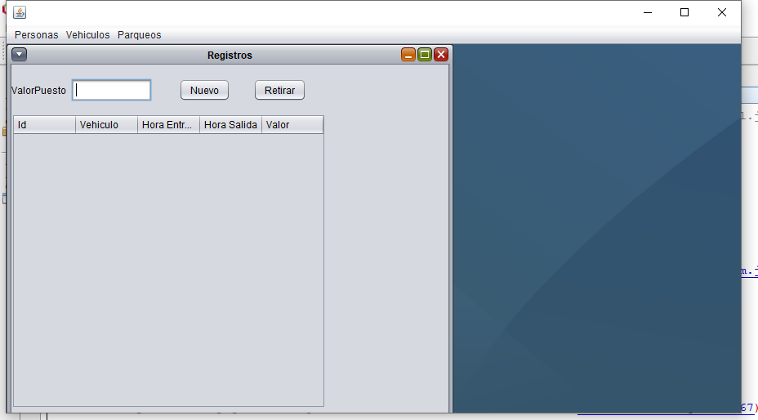

Slide 11
Conclusiones
La realizacion del presente Proyecto tuvo varios contratiempos debido a la semana de examines y problemas con los horarios de los trabajos integradores de las demas materias del ciclo.
Se espera que el trabajo sea lo suficientemente decente para la obtencion de la nota requerida para la finalizacion del Segundo ciclo de computacion.

